Slide 1
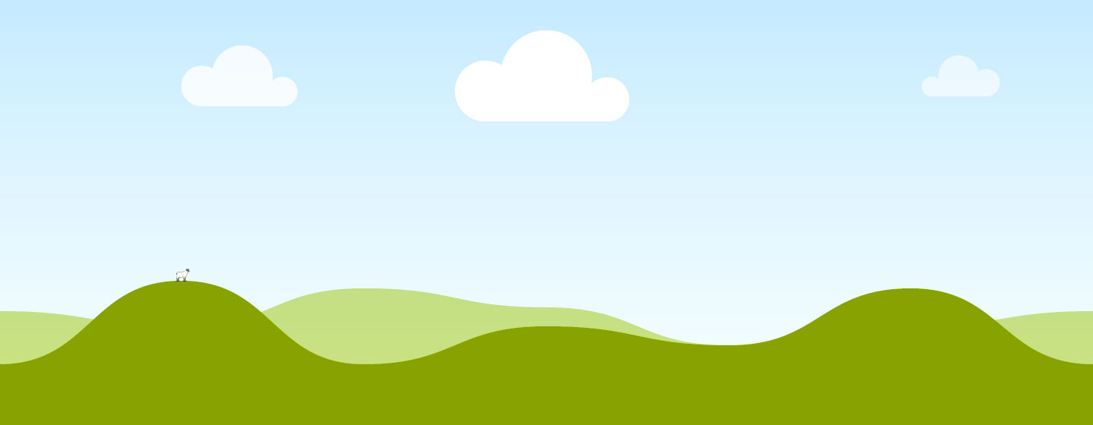
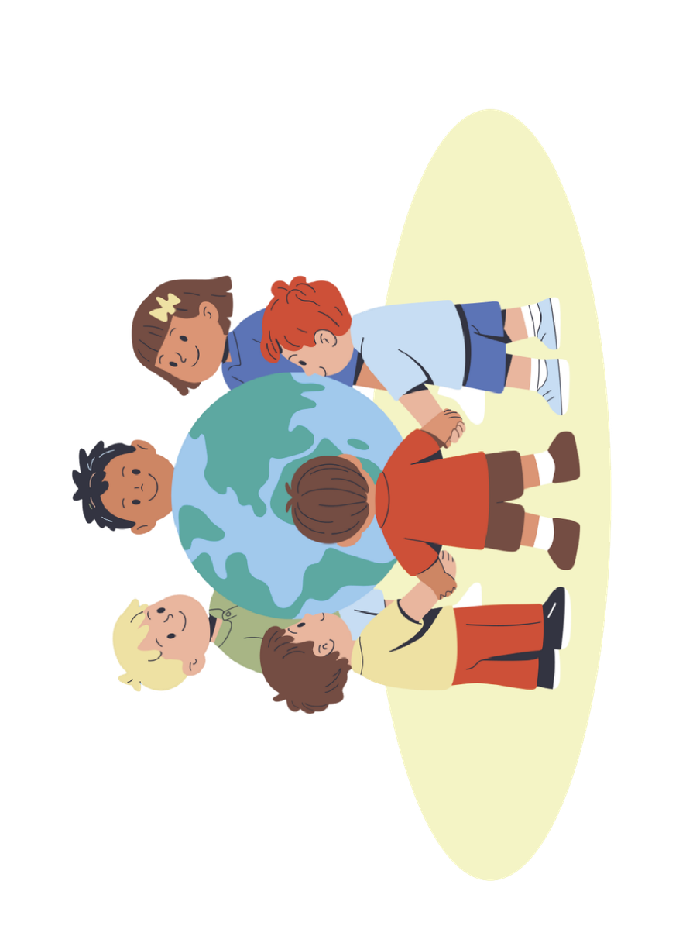
Módulo 9
Derechos de la Infancia
Conocer nuestros derechos para cuidarnos y cuidar a los demás
Educación primaria

Slide 2
Hoy vamos a explorar:
01
Aprender qué son los derechos de la infancia
02
Ver situaciones donde se respetan o se vulneran
03
Comprender por qué los derechos nos protegen
04
Identificar derechos en la vida cotidiana
05
Desarrollar empatía, respeto y responsabilidad

Slide 3
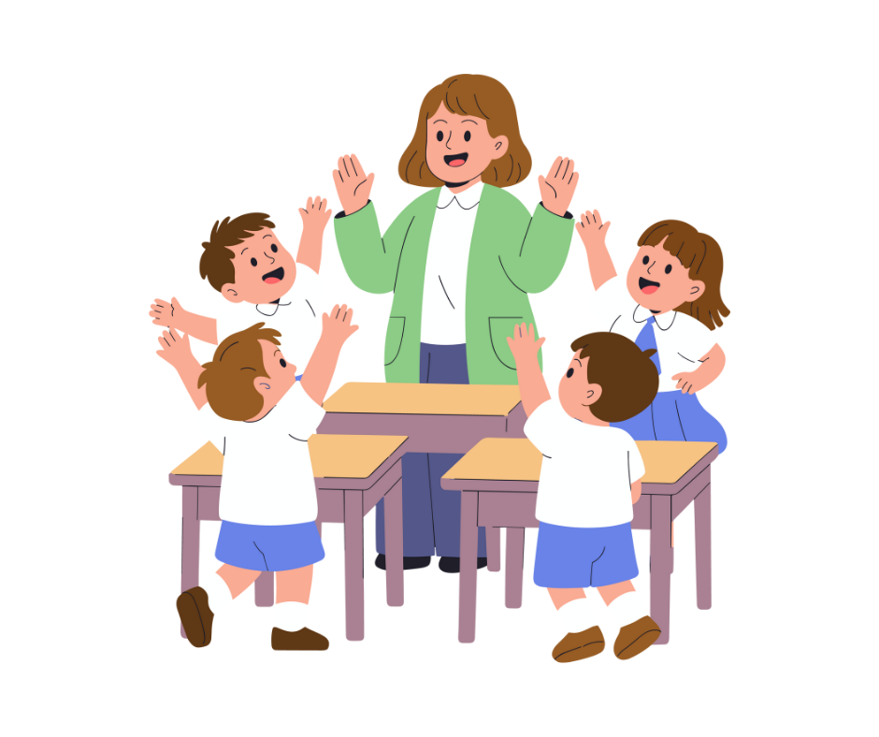
¿Por qué hablamos de derechos?
01
Nos ayudan a estar seguros
02
Nos permiten aprender
03
Protegen nuestra salud y bienestar
04
Nos enseñan a tratar a los demás con respeto
Todos los niños y niñas tienen derechos, en todas partes del mundo.

Slide 4
Conocer nuestros derechos nos ayuda a saber qué necesitamos y a pedir ayuda cuando lo requerimos.

Slide 5
Cosas importantes antes de empezar
Respetamos a todos
Compartimos solo si queremos
No hablamos de casos personales
No hay respuestas incorrectas
Cada uno participa como pueda
Este es un espacio seguro para aprender juntos

Slide 6
Día 1. Descubrir los derechos
Actividad 1.1
Imagen oculta y lectura crítica

Slide 7
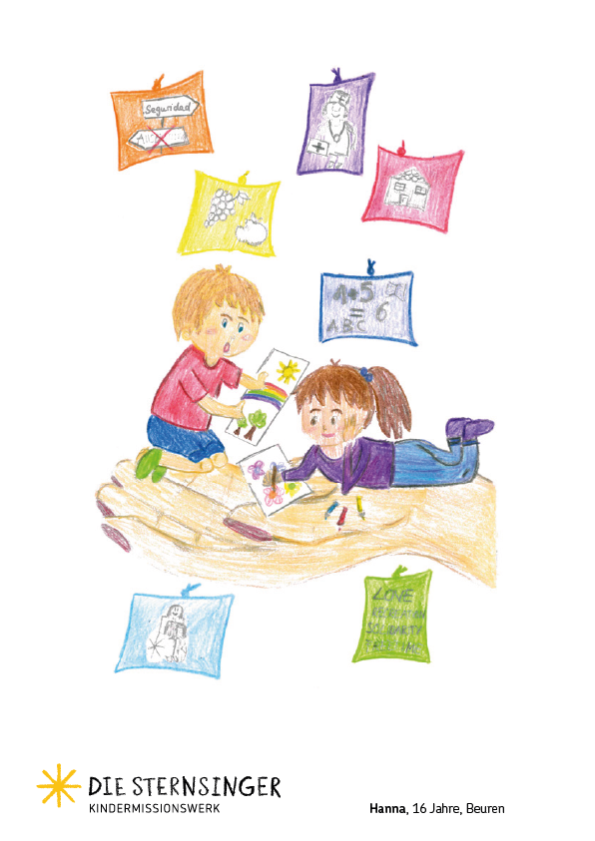
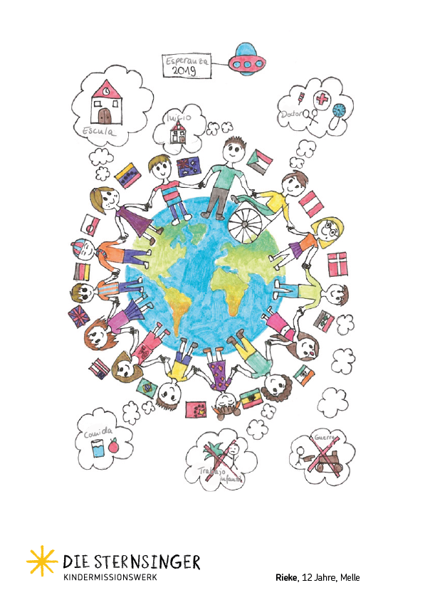
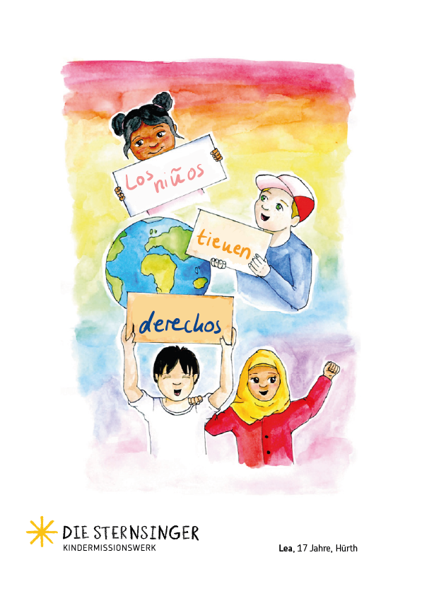
Materiales
  Imagen grande
  Pizarra o rotafolio
  Rotuladores
¿Qué es lo que haremos?
  Observaremos una imagen y describiremos lo que ocurre en ella.
  Identificaremos si hay algún derecho relacionado.

Slide 8
Preguntas guía
01
¿Qué ves en la imagen?
02
¿Cómo crees que se sienten las personas?
03
¿Qué crees que necesitan?
04
¿Qué podría mejorar la situación?
Solo hablamos de lo que vemos en la imagen, no de experiencias personales.

Slide 9
Preguntas guía
01
¿Qué ves en la imagen?
02
¿Cómo crees que se sienten las personas?
03
¿Qué crees que necesitan?
04
¿Qué podría mejorar la situación?
Solo hablamos de lo que vemos en la imagen, no de experiencias personales.

Slide 10
Preguntas guía
01
¿Qué ves en la imagen?
02
¿Cómo crees que se sienten las personas?
03
¿Qué crees que necesitan?
04
¿Qué podría mejorar la situación?
Solo hablamos de lo que vemos en la imagen, no de experiencias personales.

Slide 11
Actividad 1.2
¿Qué son los derechos?

Slide 12
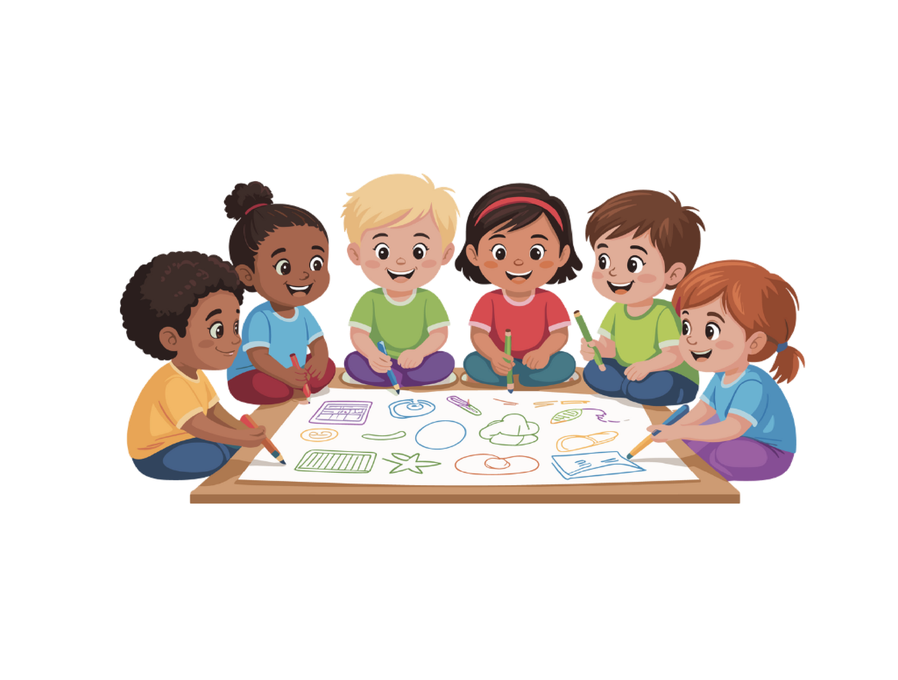
¿Qué es lo que haremos?
  Hablaremos sobre qué significa tener derechos y por qué existen.
Materiales
  Pizarra o rotafolio

Slide 13
¿Qué cosas necesita cualquier niño para crecer bien?
¿Qué cosas protegen a los niños?
¿Qué diferencia hay entre querer algo y necesitarlo?

Slide 14
¿Qué son los derechos de los niños?
Todos los niños del mundo tienen derechos especiales que deben permitirles una vida buena y segura.
Estos derechos se denominan derechos del niño.
Se aplican en todas partes, independientemente de que el niño viva en Alemania, África o cualquier otro lugar del mundo.
En 1989, muchos países de todo el mundo decidieron que todos los niños debían tener derechos y firmaron la Convención sobre los Derechos del Niño.
Los niños debían tener derechos y firmaron la Convención sobre los Derechos del Niño.
¿Sabes cuáles son estos derechos?

Slide 15
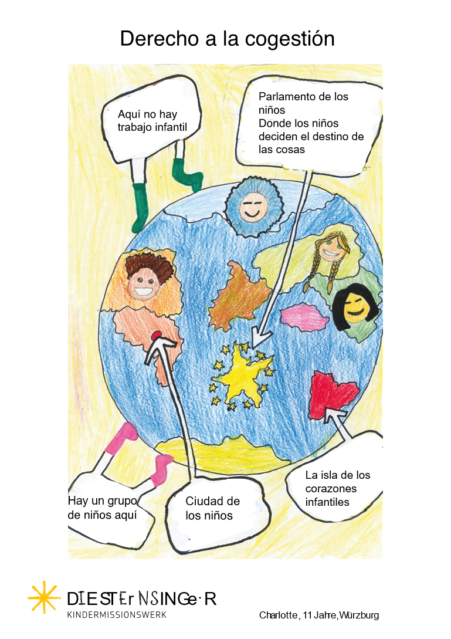
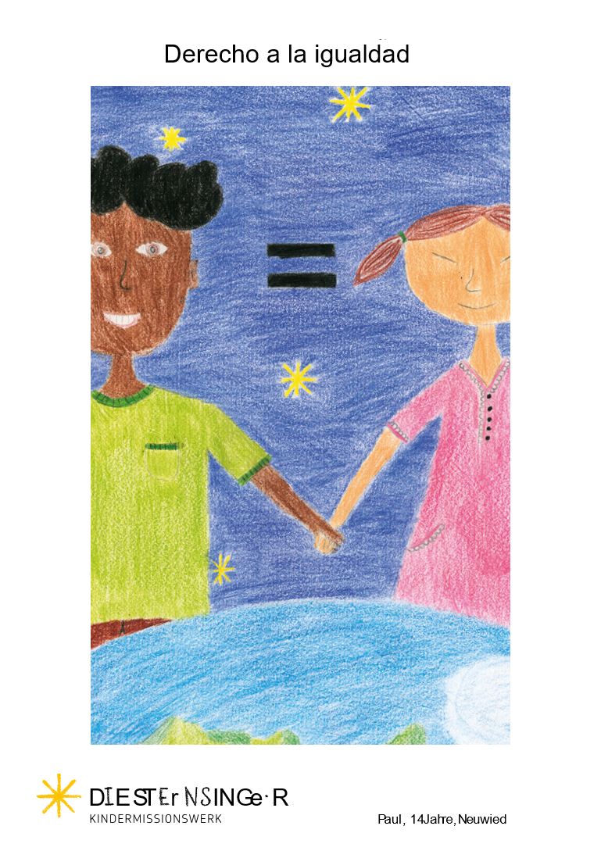

Slide 16
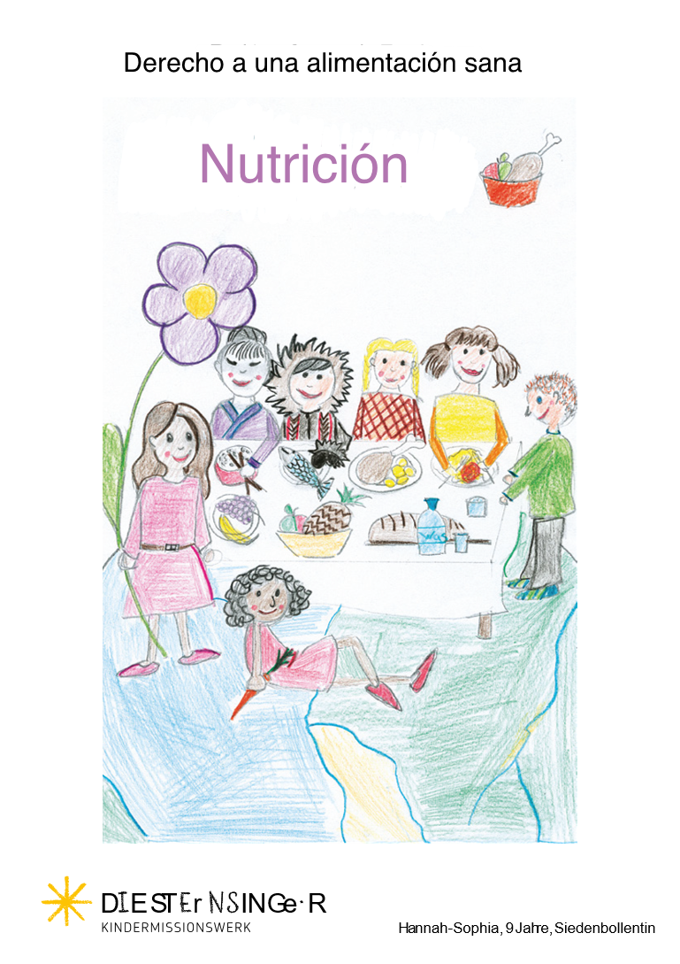
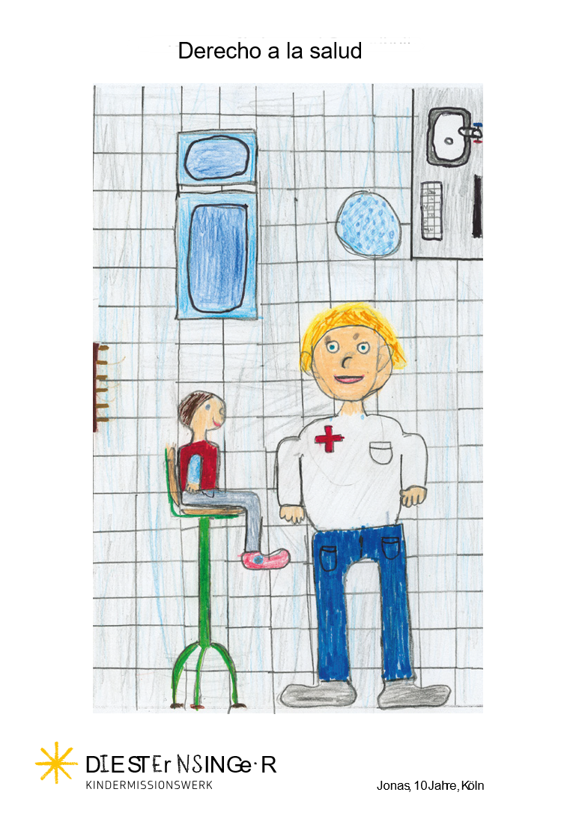

Slide 17
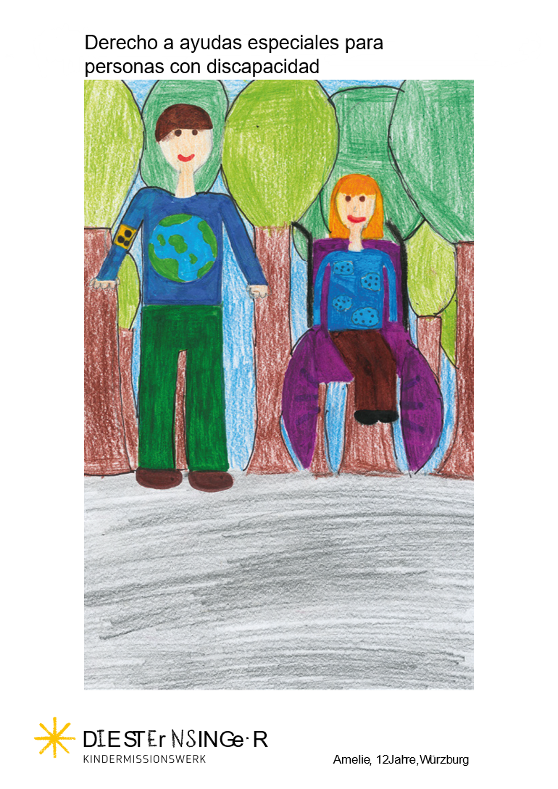
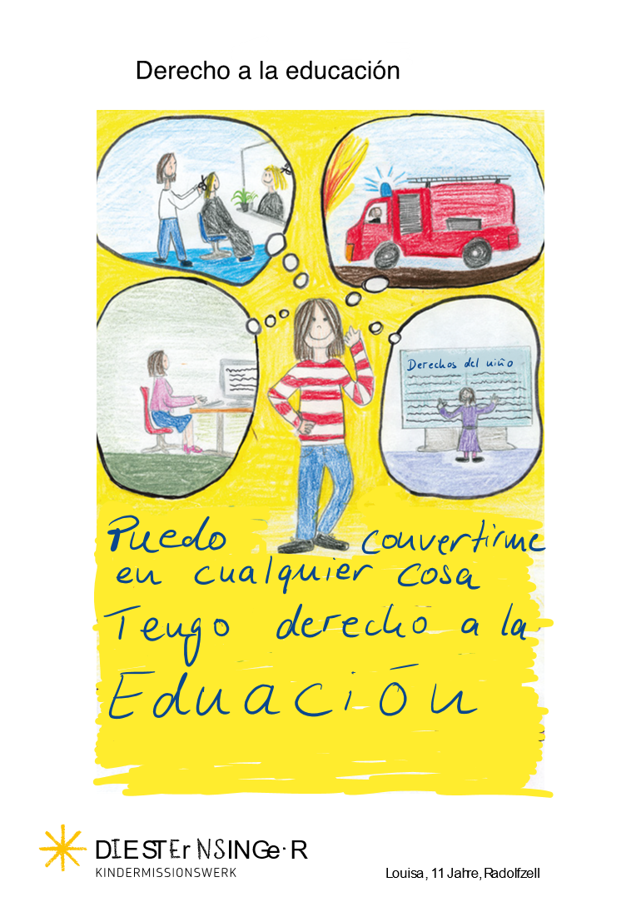

Slide 18
Día 2. ¿Por qué son importantes?
Actividad 2.1
¿Qué pasaría si no hubiera derechos?

Slide 19
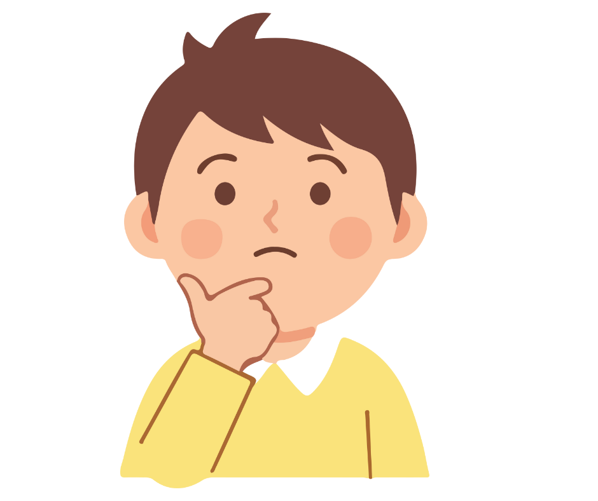
¿Qué es lo que haremos?
  Pizarra
  Rotuladores
  Problemas imaginarios
Materiales
  Imaginaremos situaciones en las que los derechos no existen y comentaremos qué ocurriría.

Slide 20
¿Qué pasaría si los niños no estuvieran protegidos?
“¿Qué pasaría en la
escuela?”
¿Qué cosas te preocuparían más?
¿Qué pasaría en tu casa?
Hablamos de ejemplos generales, no personales.

Slide 21
Actividad 1.2
Reglas vs. Derechos

Slide 22
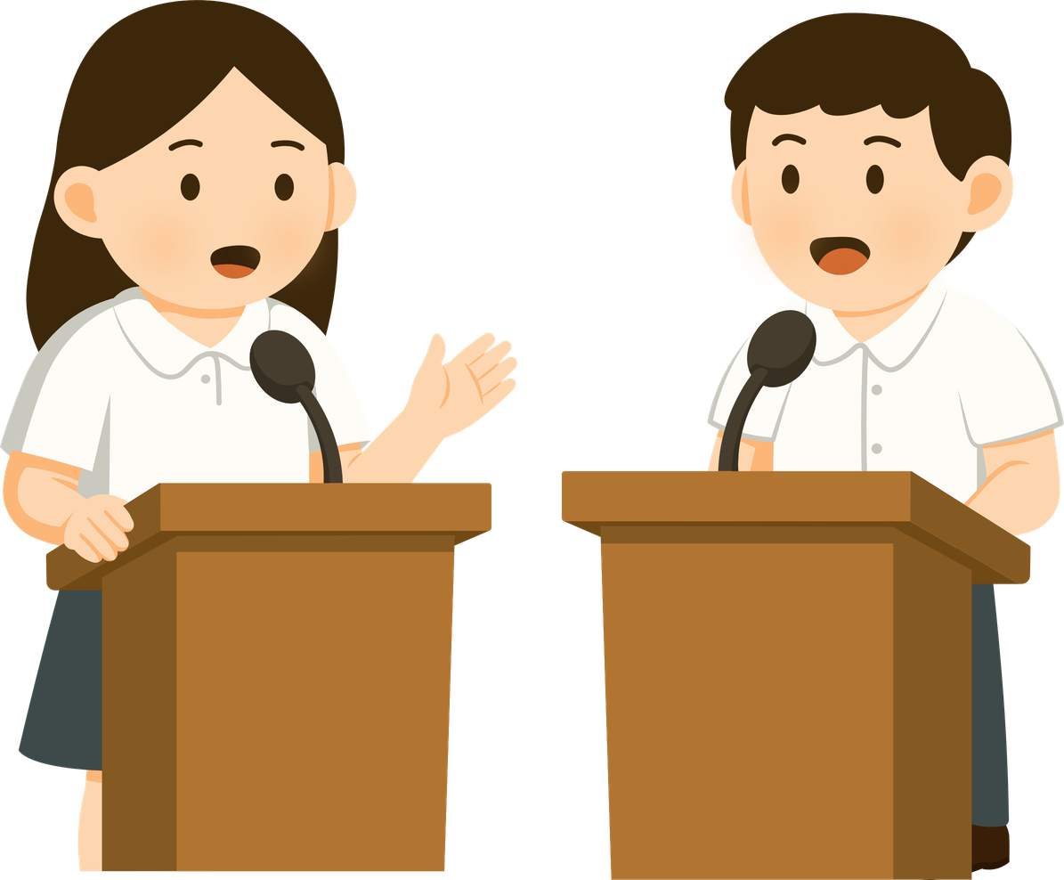
¿Qué es una regla?
¿Qué es lo que haremos?
Aprenderemos la diferencia entre:
  REGLAS: organizan la convivencia
  DERECHOS: protegen a las personas
vs
¿Qué es un derecho?

Slide 23
Regla
Derecho
  Elegidas o acordadas
  Se aplican a un grupo
  Ayudan a organizar
  Pueden cambiarse
  Universales
  Se aplican a todos los niños del
  mundo
  Protegen necesidades básicas
  No pueden quitarse
01
01
Hacer turnos en el columpio
Derecho al juego
02
No insultar ni pegar
02
Protección y buen trato
03
03
Levantar la mano para hablar
Derecho a ser escuchado

Slide 24
Actividad 1.3
Role-Play: Escenas con derechos

Slide 25
¿Qué es lo que haremos?
  Espacio amplio
  Tarjetas con escenas
Materiales
En grupos, representaremos situaciones donde un derecho se respeta o se vulnera..

Slide 26
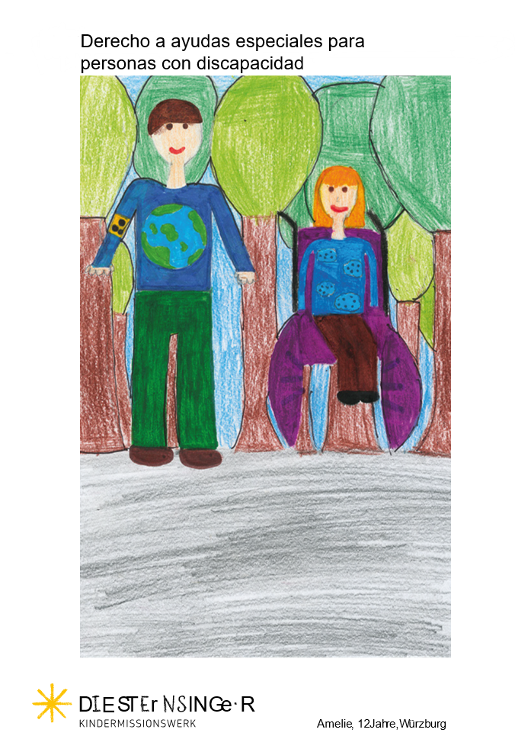

Slide 28
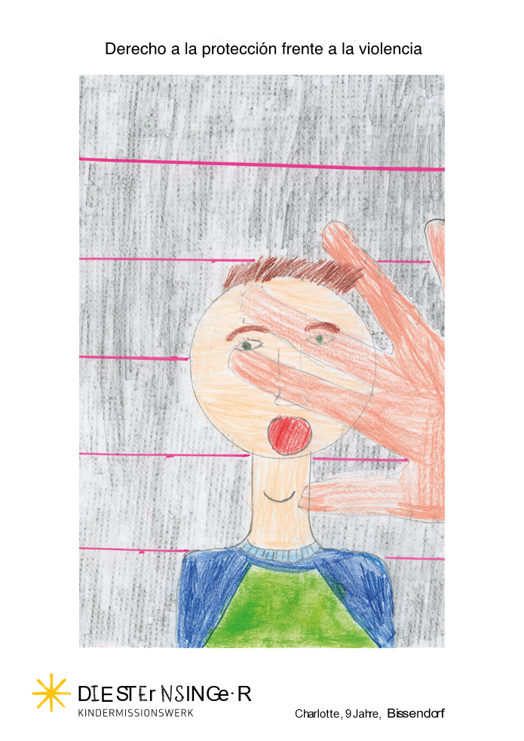

Slide 29
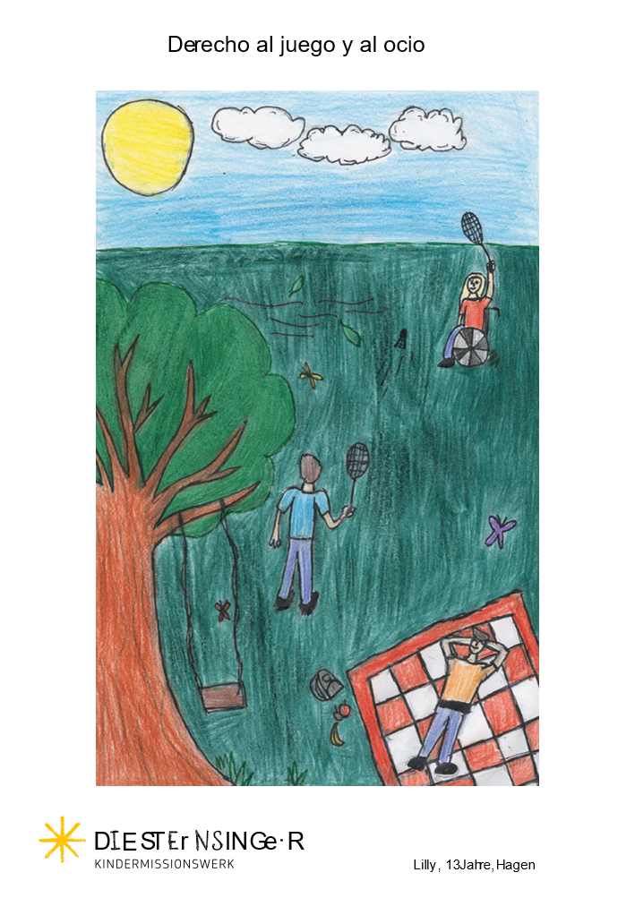

Slide 30
Día 3. ¿Por qué son importantes?
Actividad 3.2
Acciones para proteger derechos

Slide 31
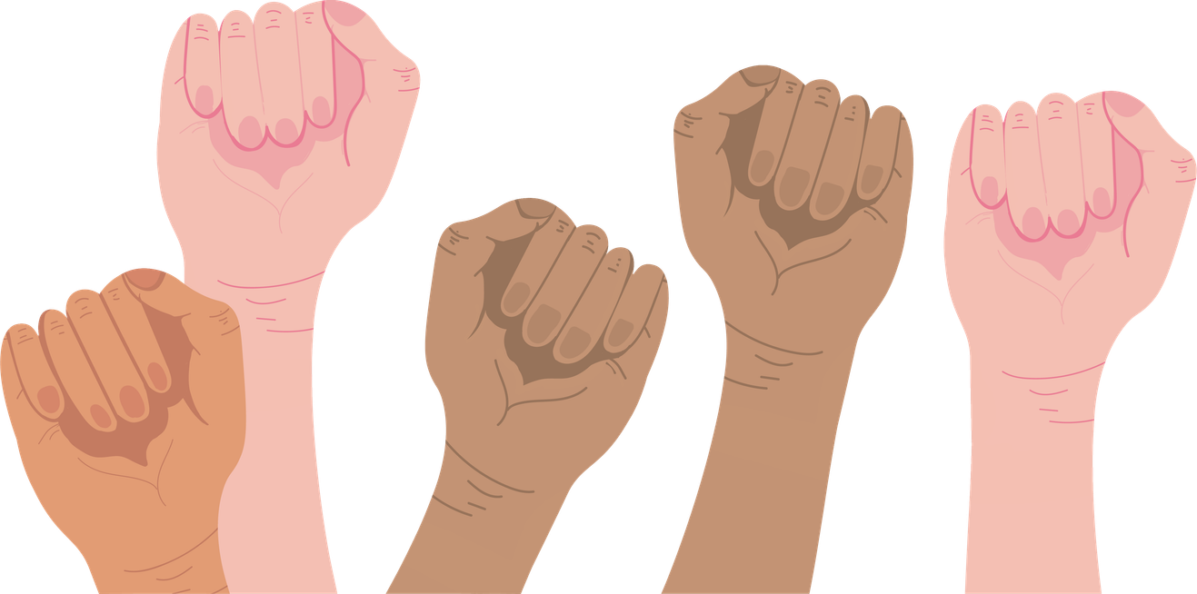
Vamos a que elegir uno por grupo
¿Qué Derechos vivimos cada día?
¿Qué Derechos necesitamos cuidar más?
Derecho al juego
Derecho a la protección
Derecho a la educación
Derecho a la salud
Derecho a la igualdad
Derecho a ser escuchado
Derecho a la participación
Derecho al buen trato

Slide 32
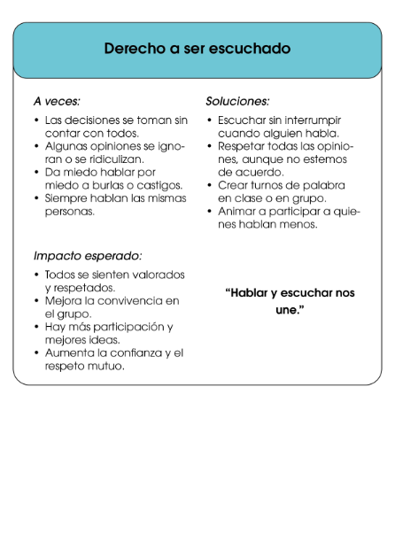
Crearemos un cartel
¿Qué problema o dificultad vemos en el cole relacionada
con este derecho?
  Título del derecho
  Significado en palabras propias
  Problema que han detectado
  Acción propuesta
  Ilustración o símbolo del derecho
  Opcional: un eslogan o lema del grupo
¿Qué acción podemos proponer para mejorar esta situación?
¿Qué podemos esperar con estos cambios?

Slide 33
Actividades complementarias
Actividad 4.1
La Máquina del Tiempo de los Derechos

Slide 34
¿Tendría escuela?
¿Qué tareas tendría que hacer?
Estamos viajando 200 años atrás… no existen derechos para la infancia… ¿cómo sería un día en la vida de un niño?
¿Podría jugar?
¿Estaría protegido?
¿Sería escuchado por los adultos?

Slide 35
Actividades complementarias
Actividad 4.2
Detectives de Derechos en la Escuela

Slide 36
Hoy vamos a ser Detectives de Derechos. Nuestra misión es observar el colegio para descubrir dónde se respetan los derechos… y dónde podríamos mejorarlos.
Recolectaremos evidencias y crearemos soluciones

Slide 37
Hoy aprendimos …
  Qué son los derechos
  Por qué son importantes
  Cómo reconocerlos en la vida diaria
  Cómo respetarlos y protegerlos
  Cómo cuidarnos y cuidar a otros
Los derechos se cuidan entre todos. Pequeñas acciones crean grandes cambios.

Slide 38


